Slide 1
GTC China参会汇报
软件学院 杨伟光
推荐配色
推荐字体：
微软雅黑
微软雅黑
宋 体
Arial Unicode MS
+
+

Slide 2
Menu
深度学习研究院培训-9.12
NVIDIA合作伙伴-9.13
CUDA大咖活动
深度学习分会
GTC China有感
照片

Slide 3
深度学习研究院培训
10:30-12:00 | Introduction to Image Recognition with CNTK CNTK 图像识别简介
13:00-14:30 | Deep Learning for Image Segmentation with Tensorflow 用Tensorflow进行图像分割
14:30-16:00 | Deep Learning for Object Detection (DIGITS) 用DIGITS进行目标检测
16:00-17:30 | Deep Learning Network Deployment (DIGITS, CAFFE, GIE) 用DIGITS, CAFFE, GIE进行深度学习网络部署

Slide 4
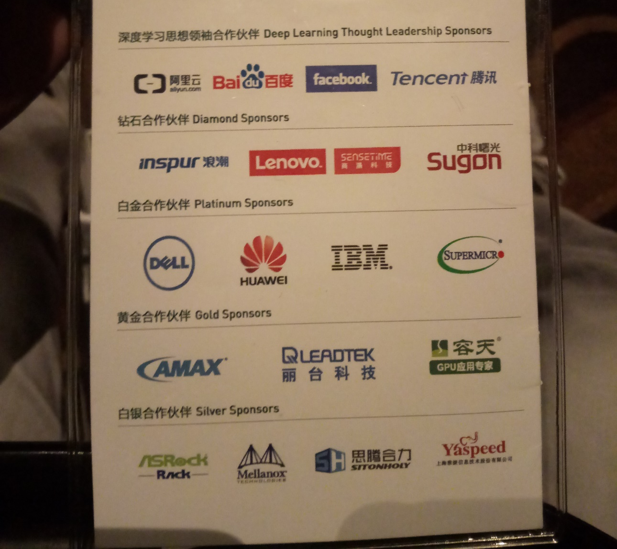
NVIDIA合作伙伴

Slide 5
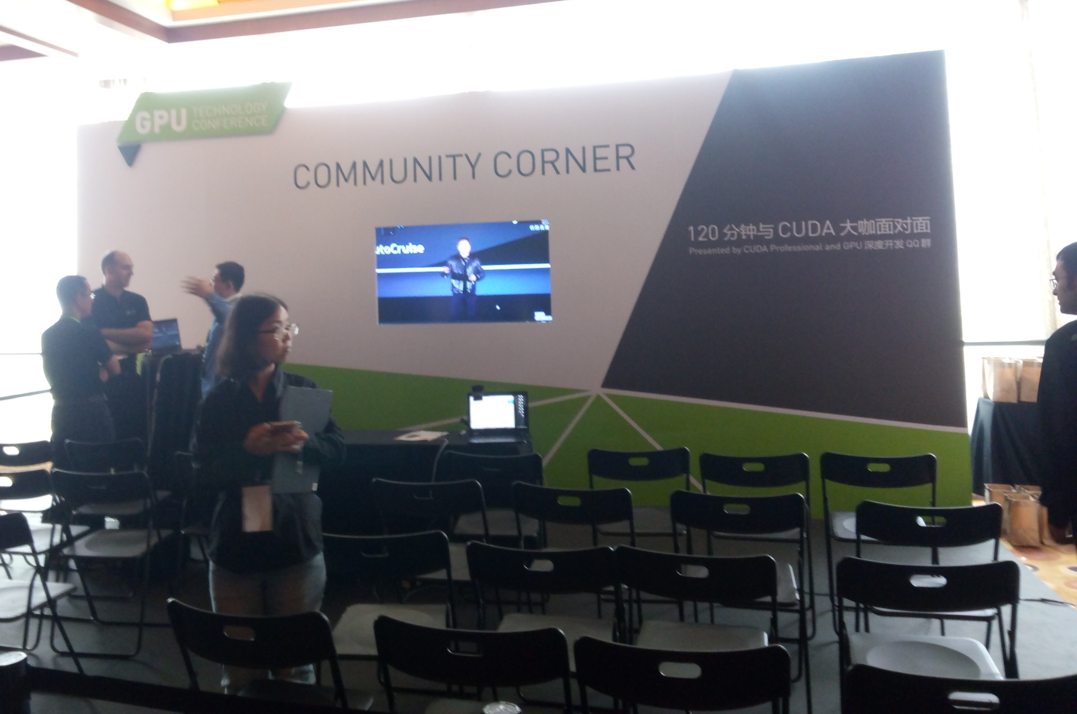
CUDA大咖活动

Slide 6
CUDA大咖活动
CUDA 8 新特性-王鹏
多GPU加速-陆川
MPI，集群，power架构
CUDA学习历程-刘文志（风辰）

Slide 7
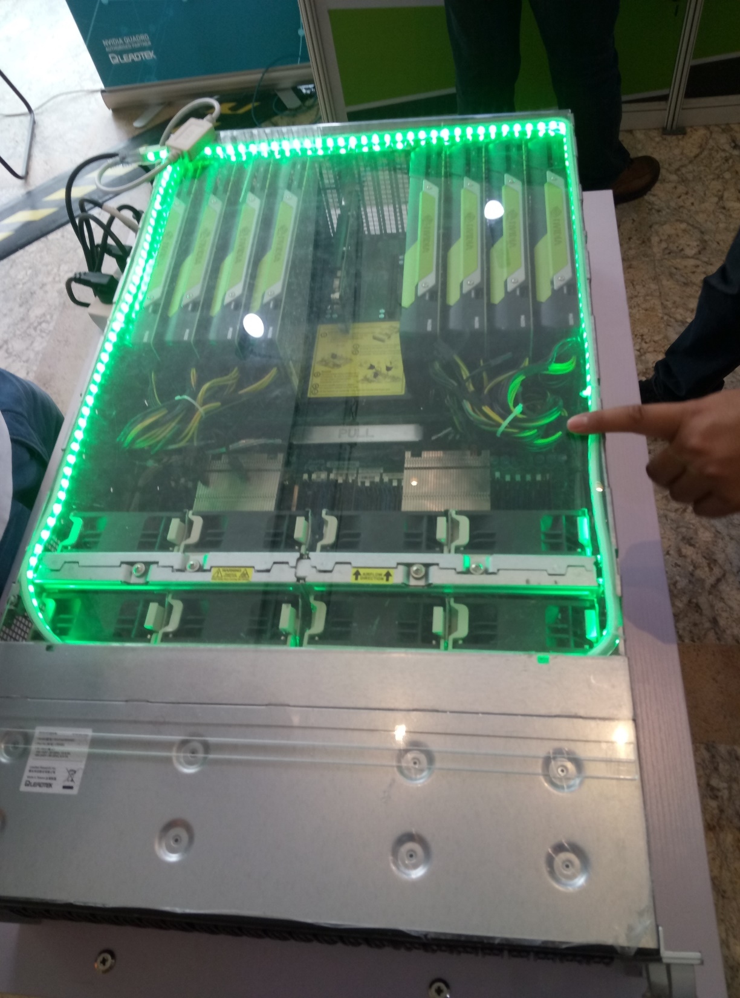
照片
英特尔X86架构
PCIe总线连接
显卡：
GTX系列,K20,K40

Slide 8
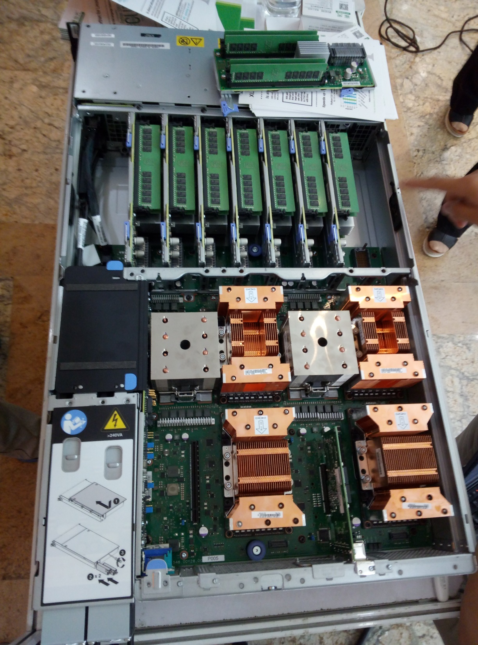
照片
IBM Power架构
NVLink互连总线连接
显卡：刚发布Tesla P100

Slide 9
深度学习分会
人工智能在Facebook的应用与研究-贾扬清
360-AI面向安全的人工智能
面向GPGPU的人工智能加速技术
GPU异构计算集群
阿里云HPC加速人工智能的发展
分布式深度学习训练平台
DMTK超大规模深度学习框架及其在文本理解中的应用-微软
金融服务中的深度学习和人工智能-蚂蚁金服
人工智能在京东
边缘计算揽洪荒之力挺直播大潮GPU携深度学习助智能化CDN

Slide 10
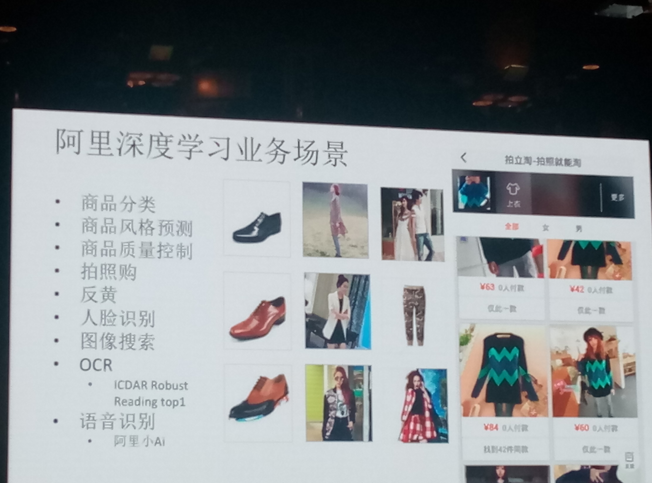
深度学习分会

Slide 11
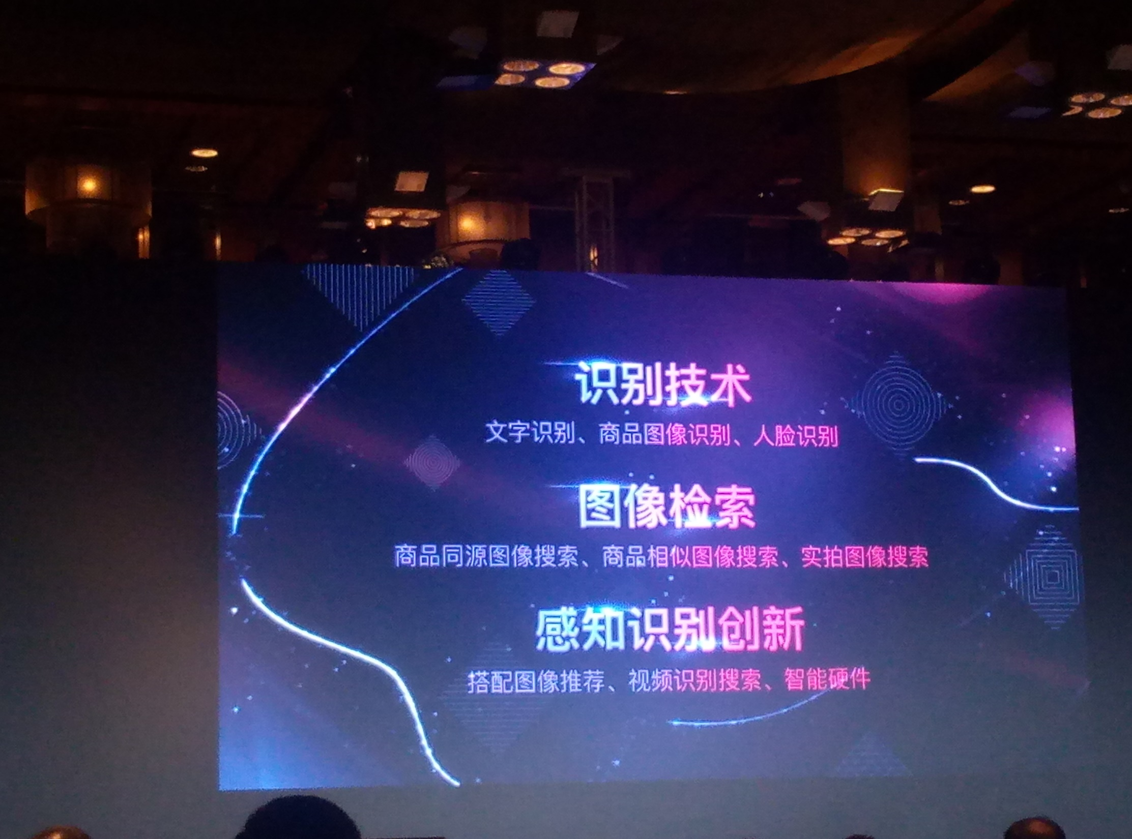
深度学习分会

Slide 12
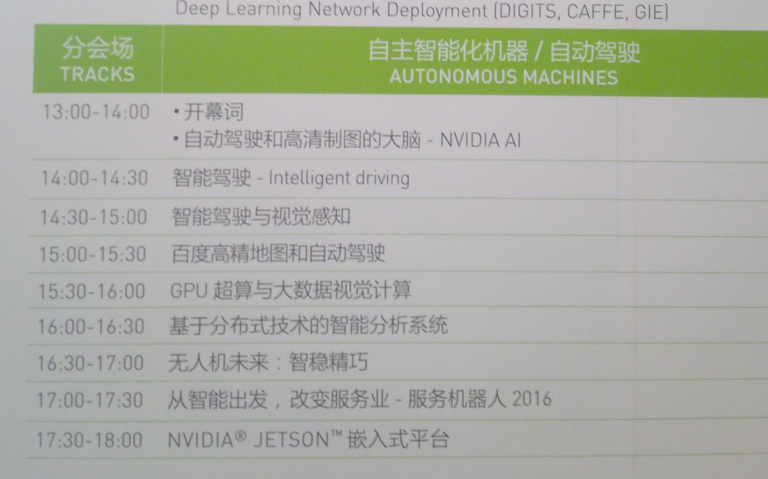
深度学习分会

Slide 13
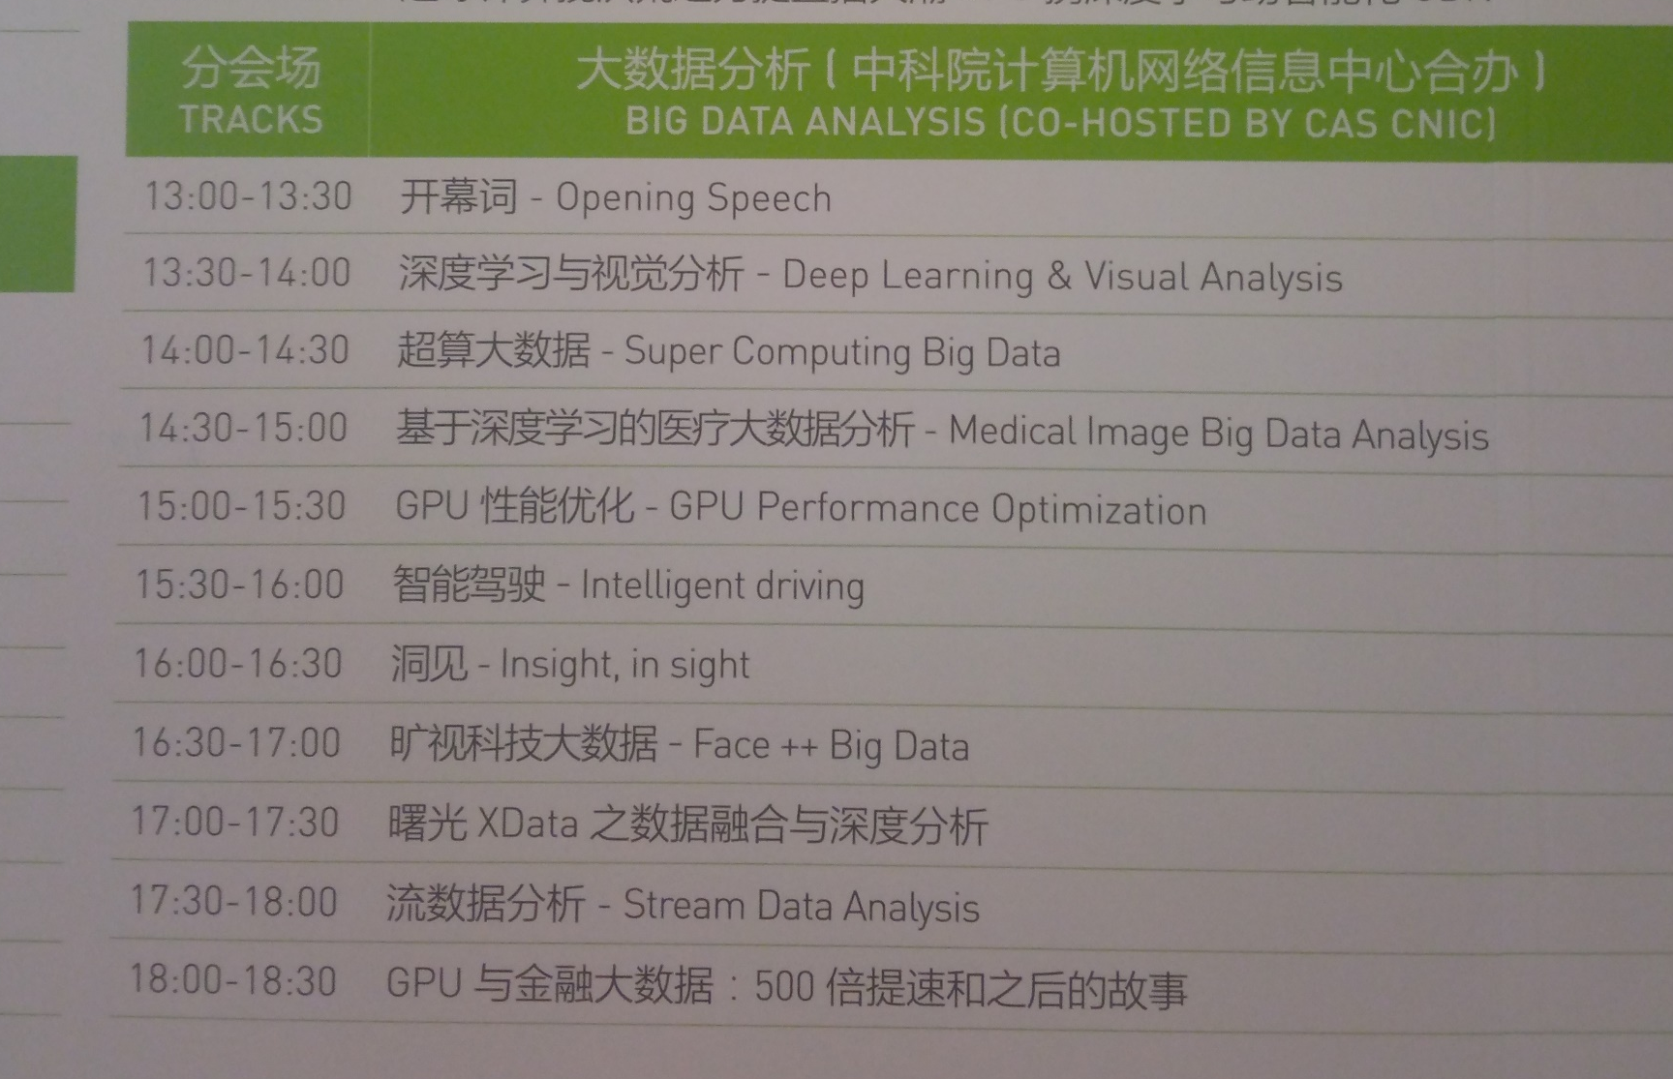
深度学习分会

Slide 14
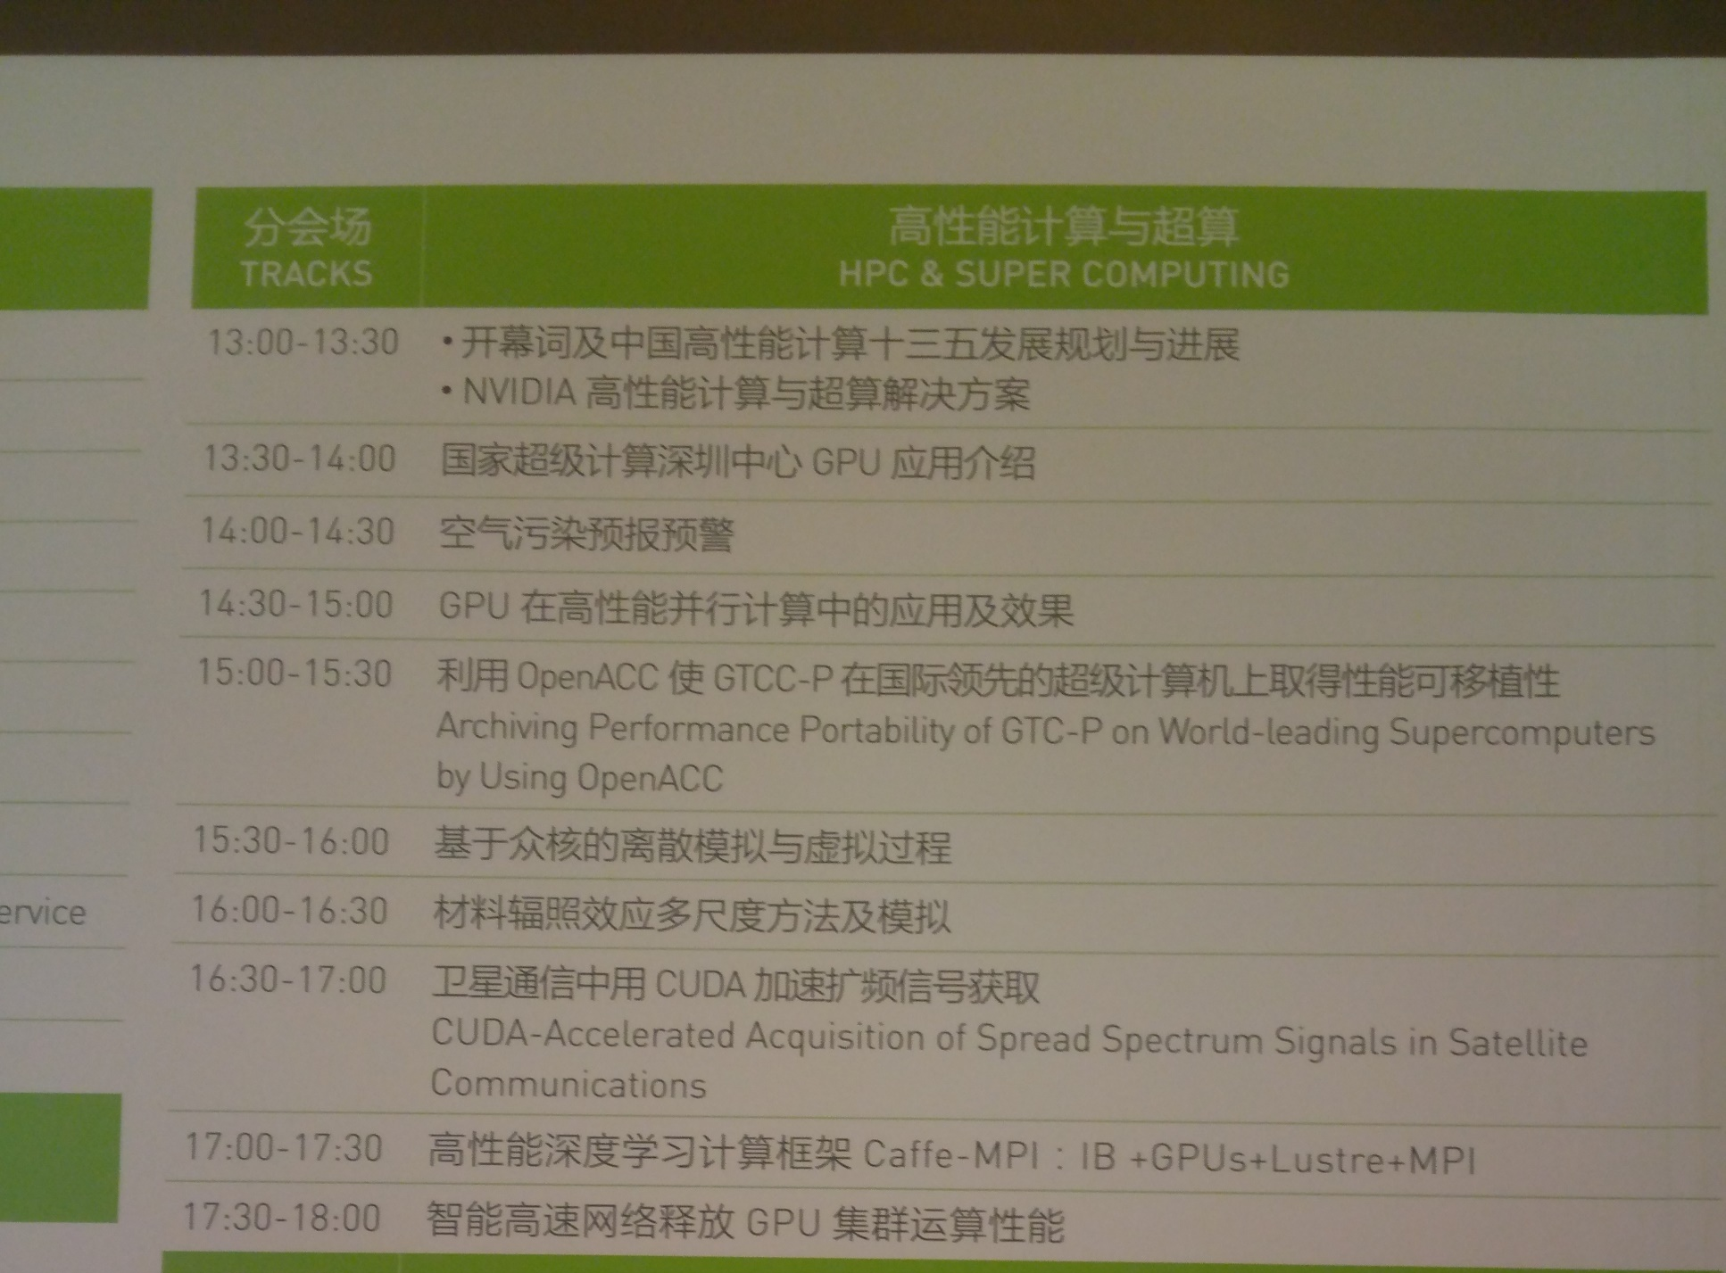
深度学习分会

Slide 15

深度学习分会

Slide 16
GTC China有感
（1）合作厂商大部分是硬件厂商
（2）更多的是宣传，不会讲到细节
（3）深度学习的应用比想象中的广泛的多

Slide 17
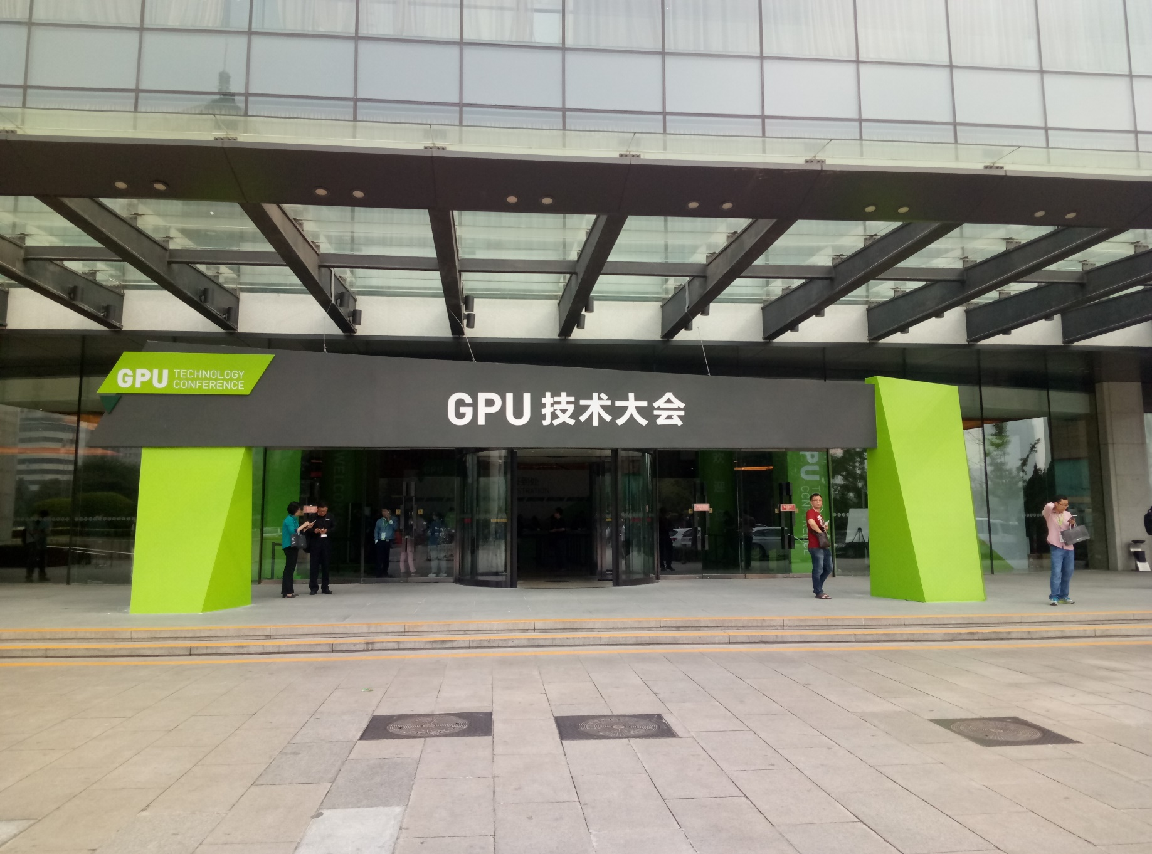
照片

Slide 18
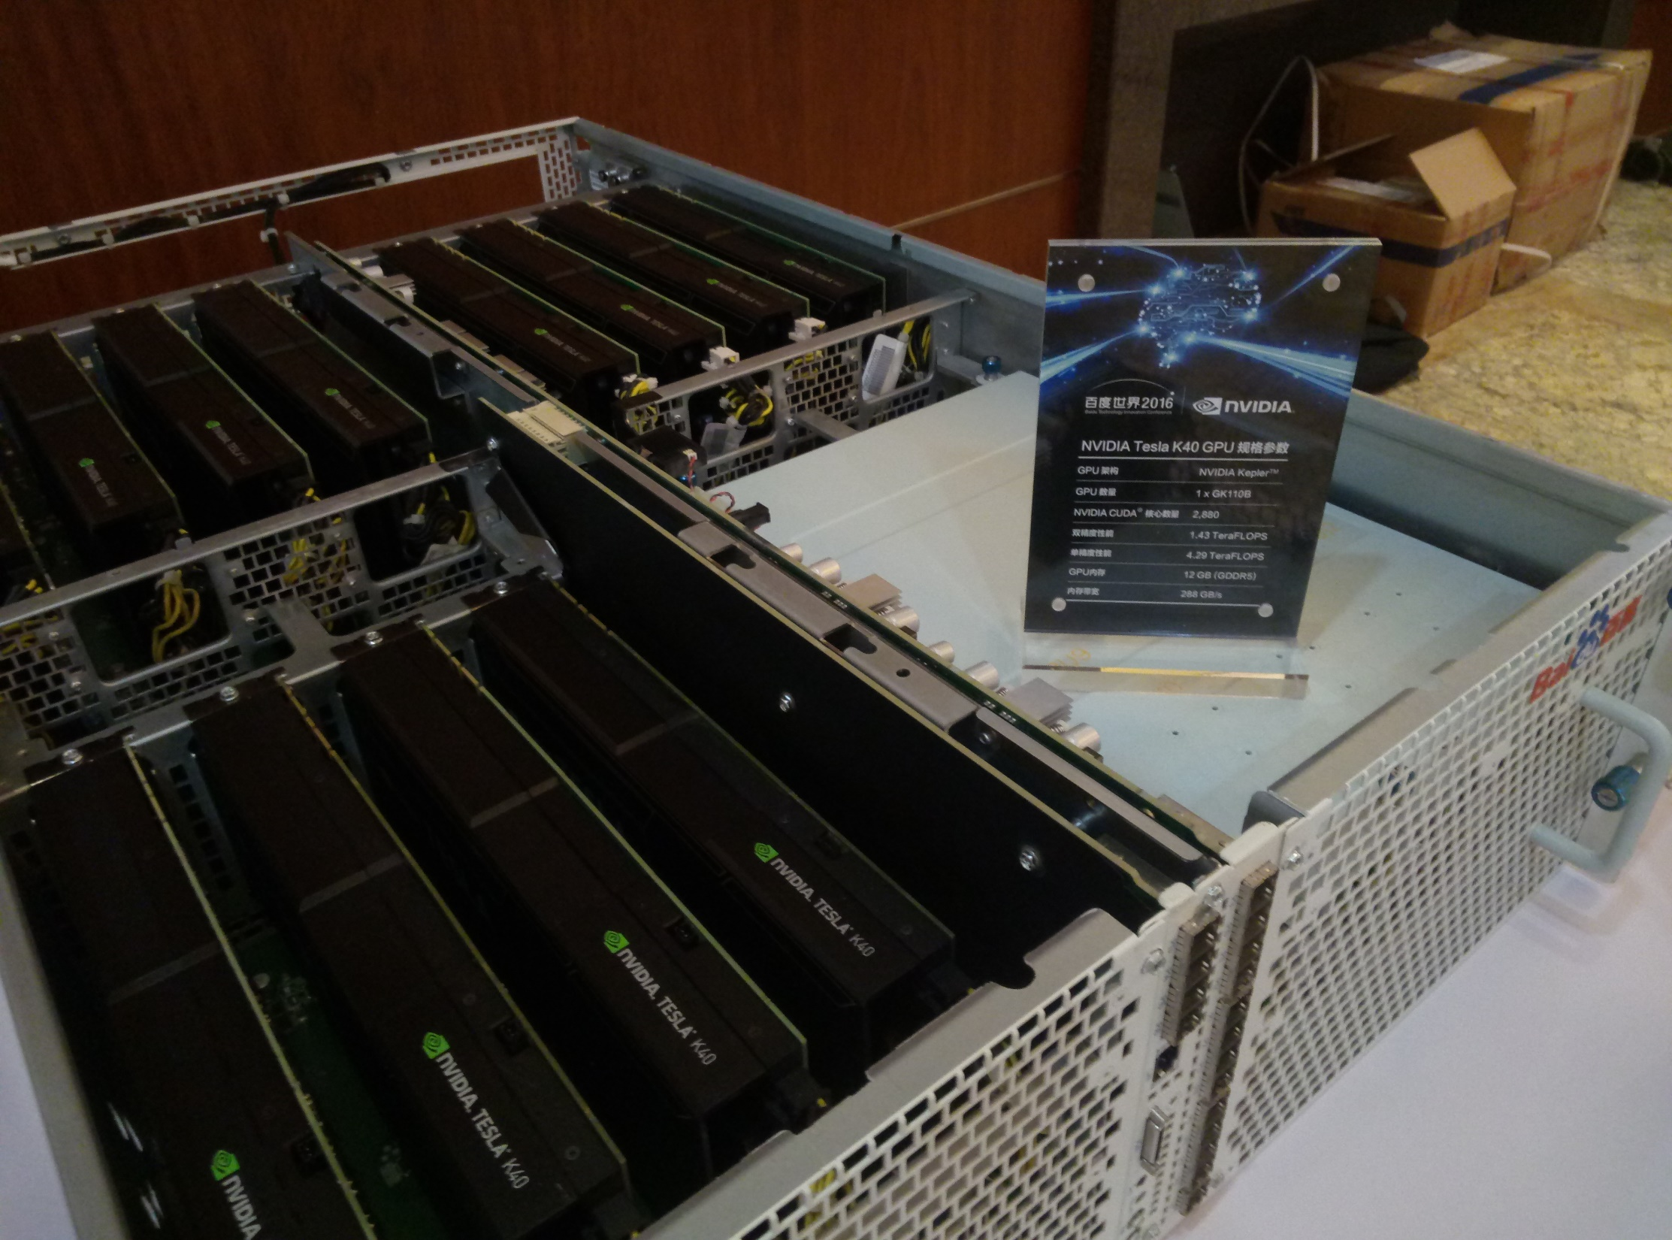
照片

Slide 19
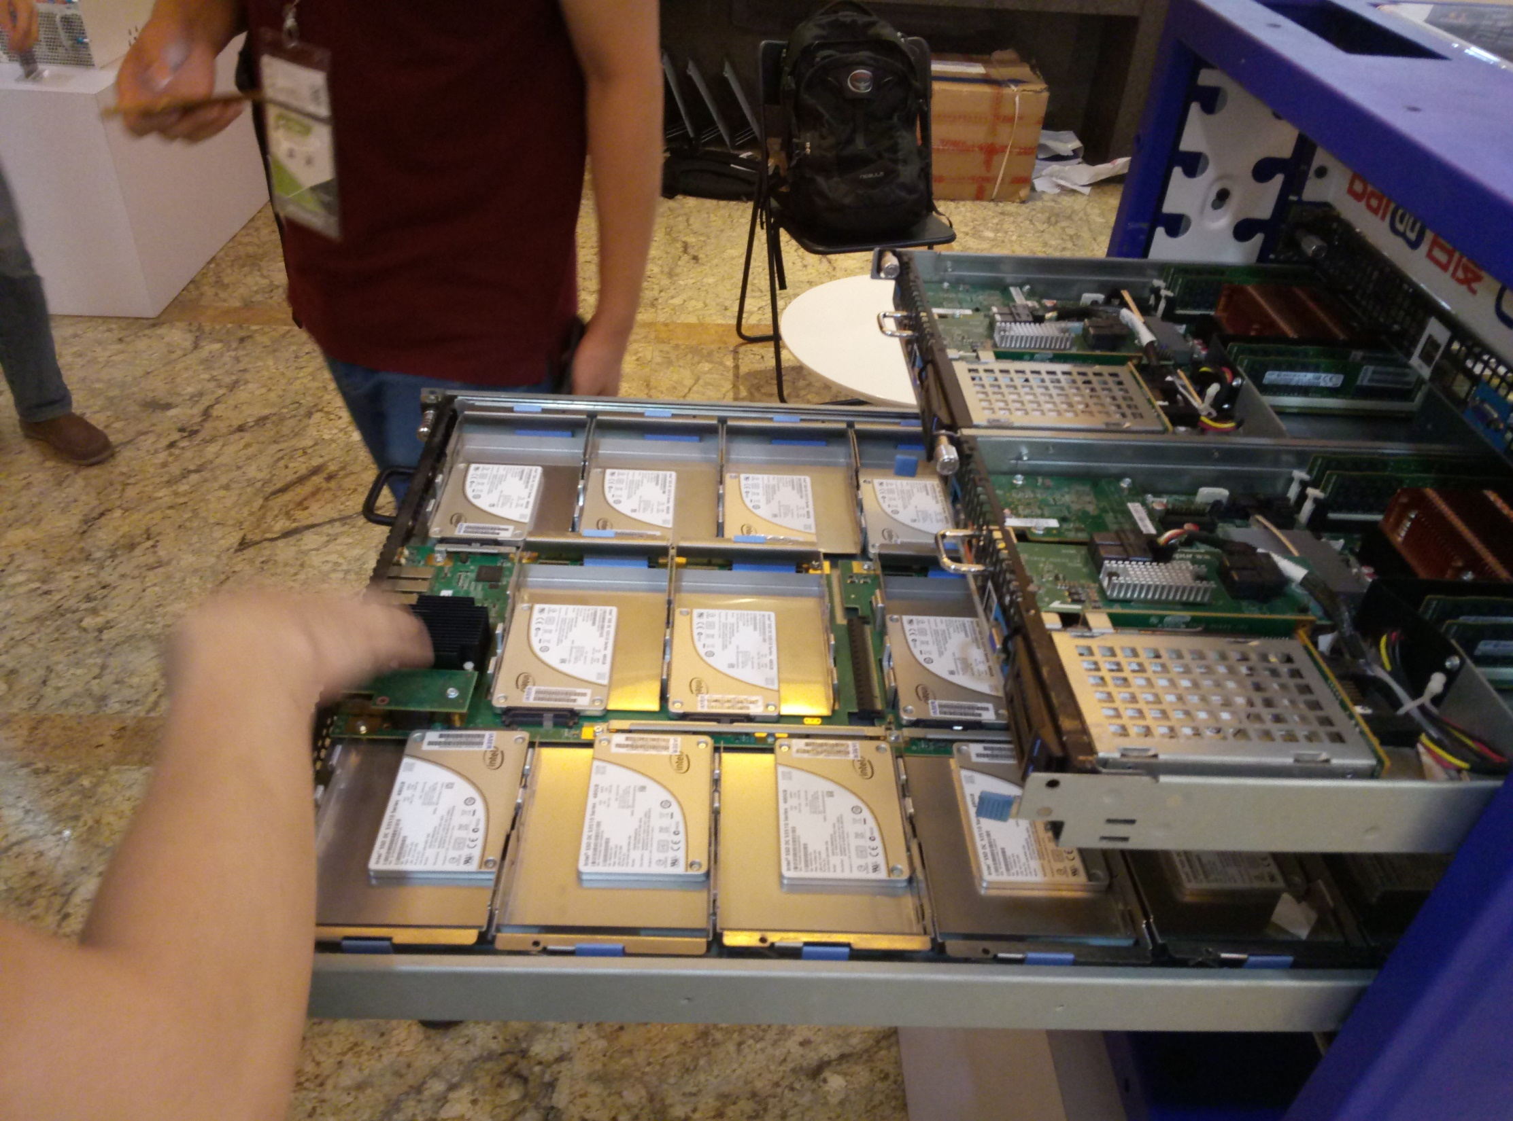
照片

Slide 20
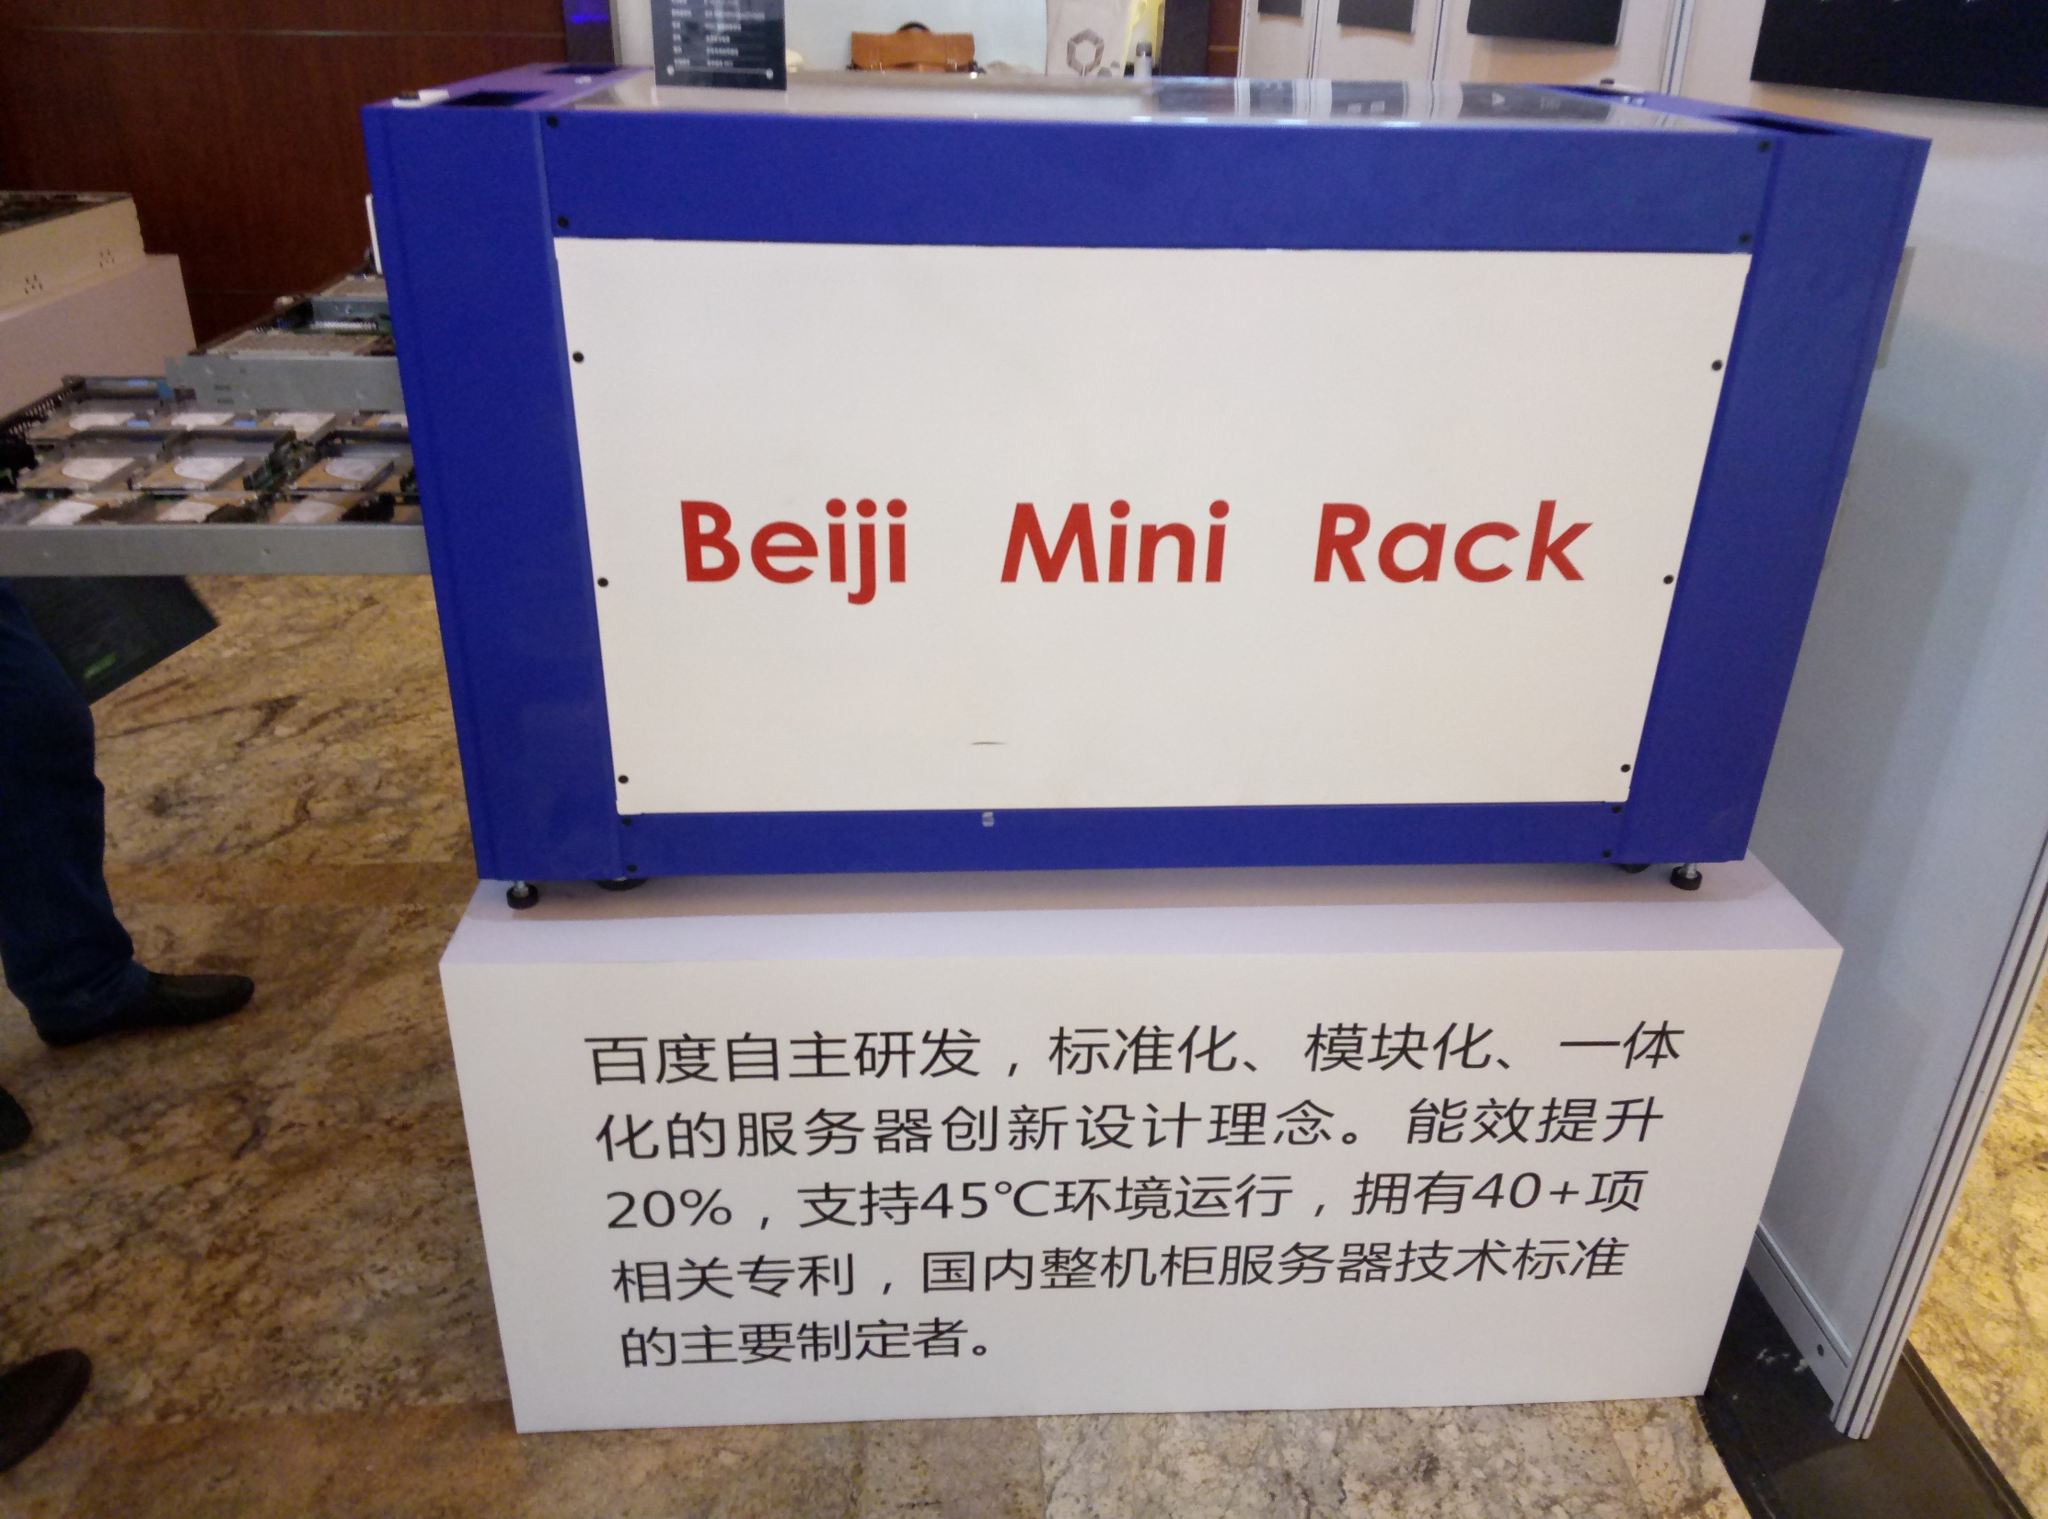
照片

Slide 21
照片

Slide 22
照片

Slide 23
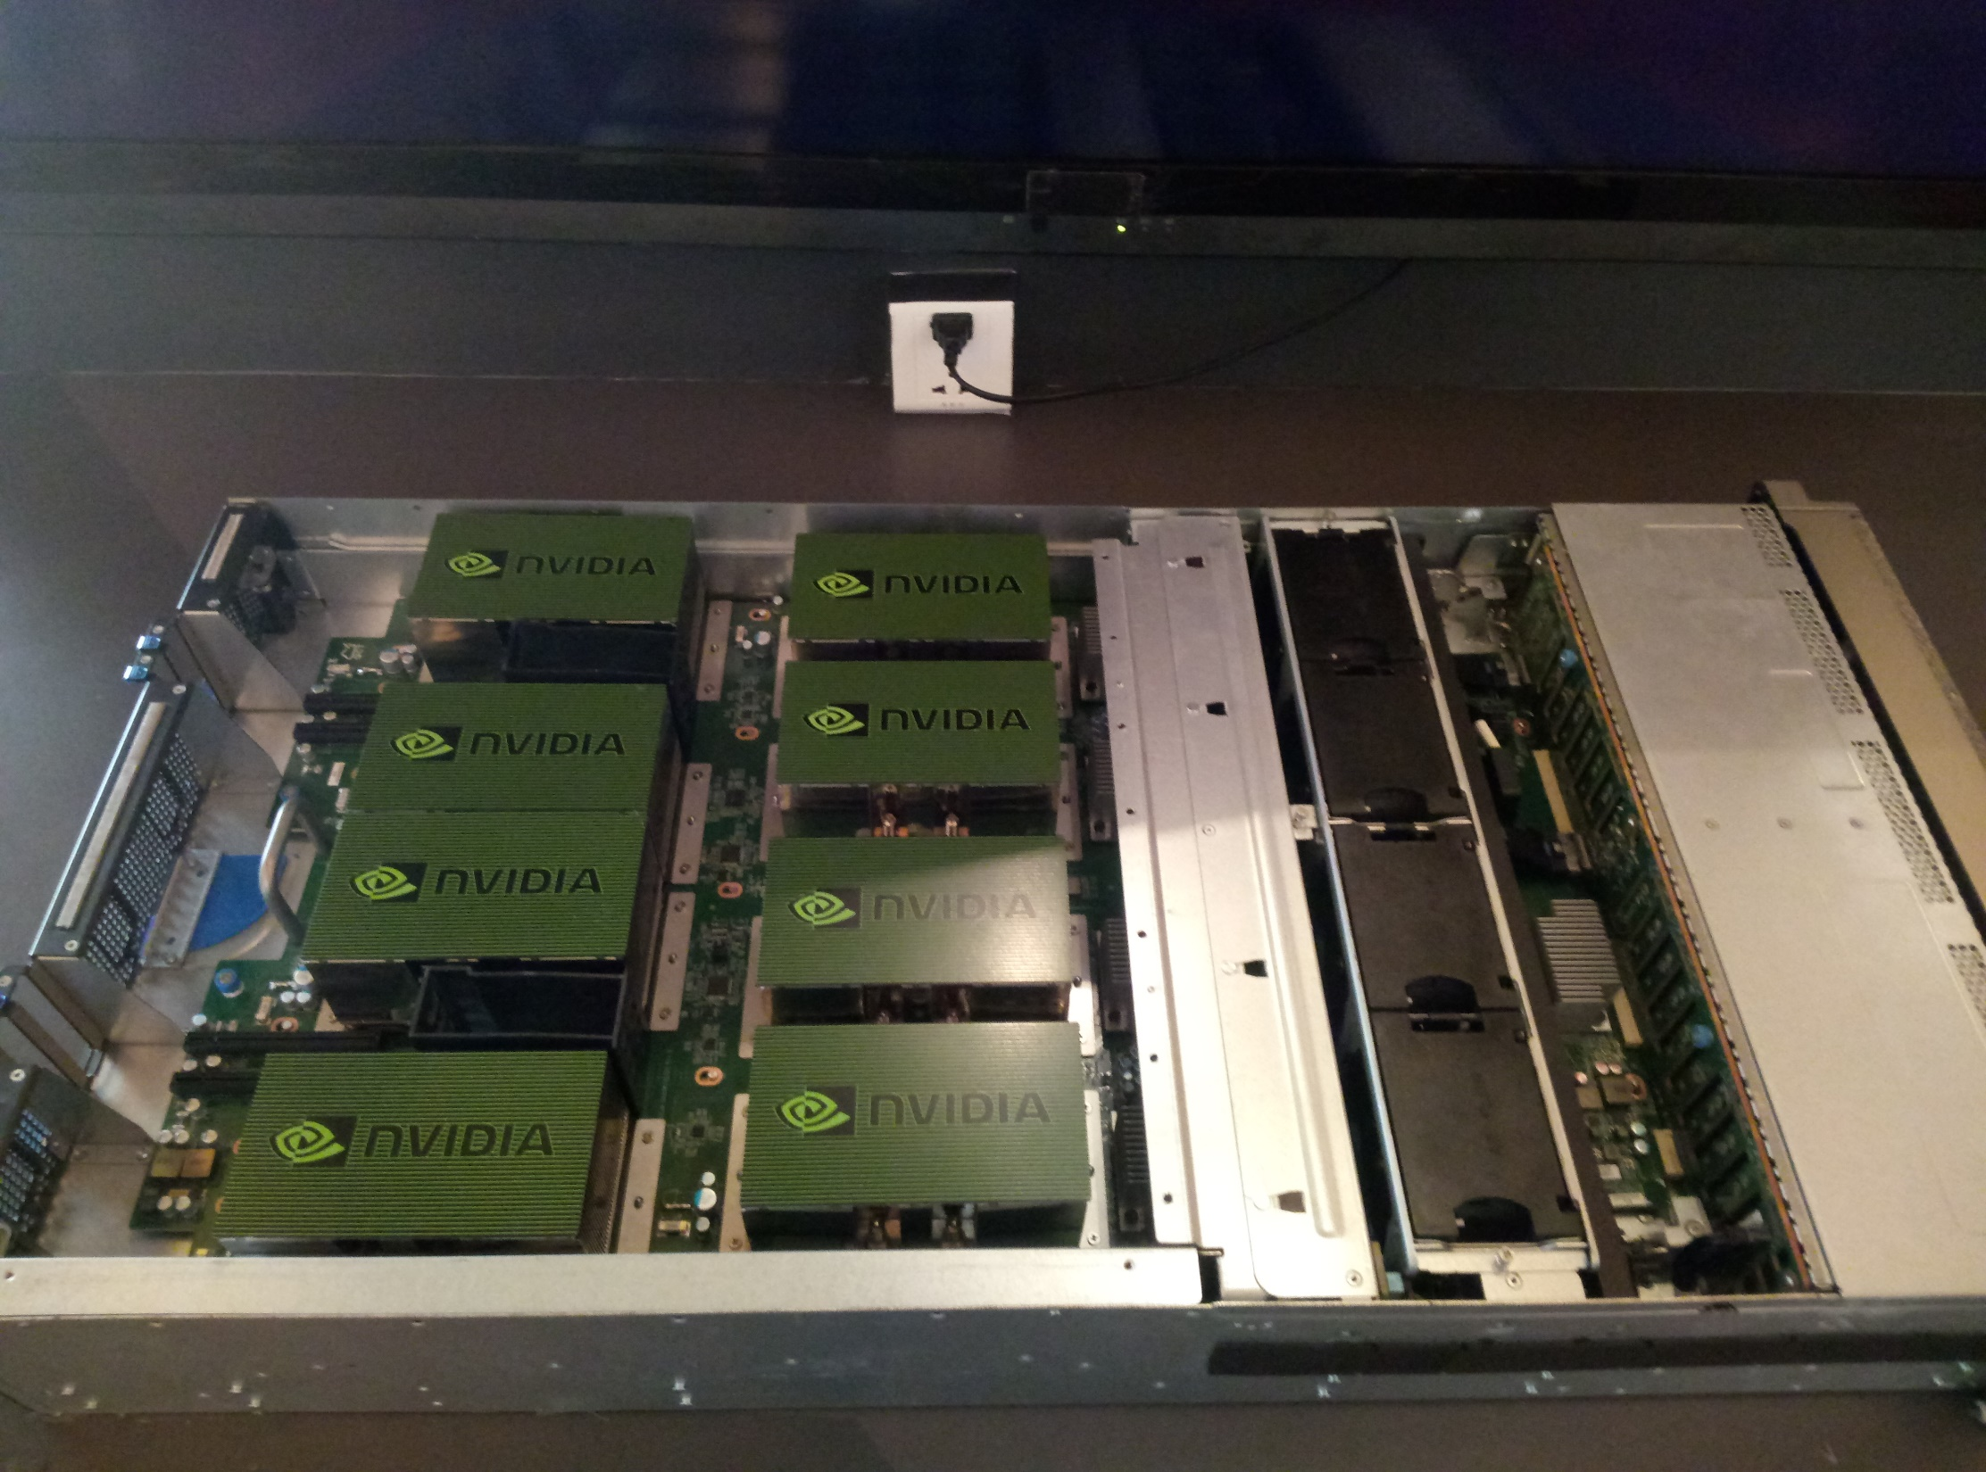
照片

Slide 24
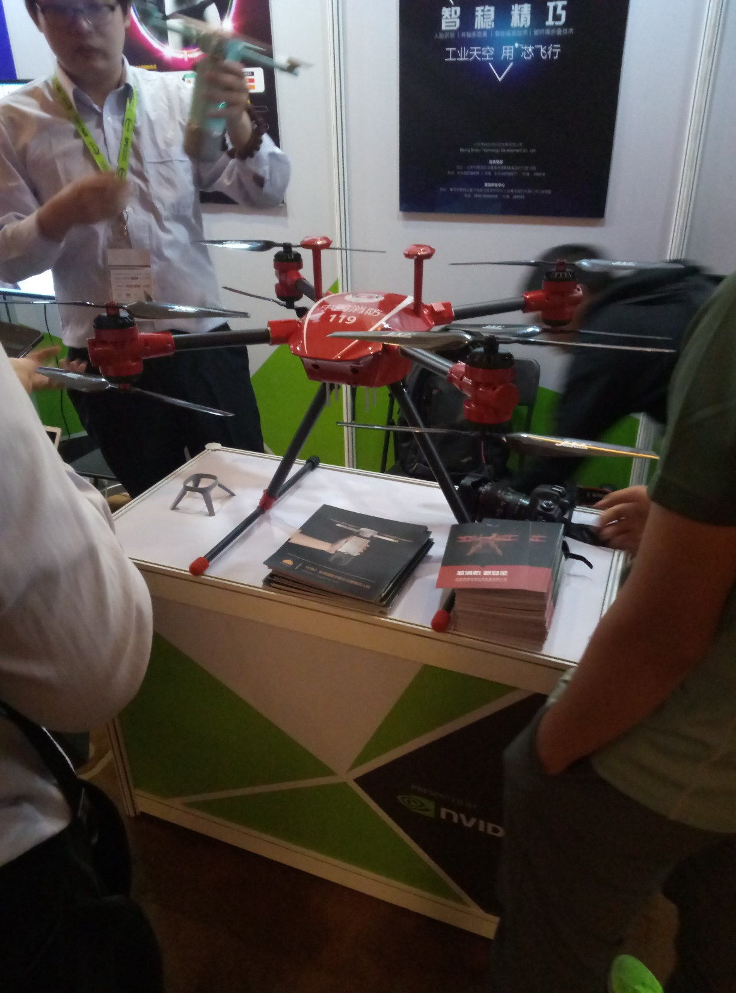
照片

Slide 25
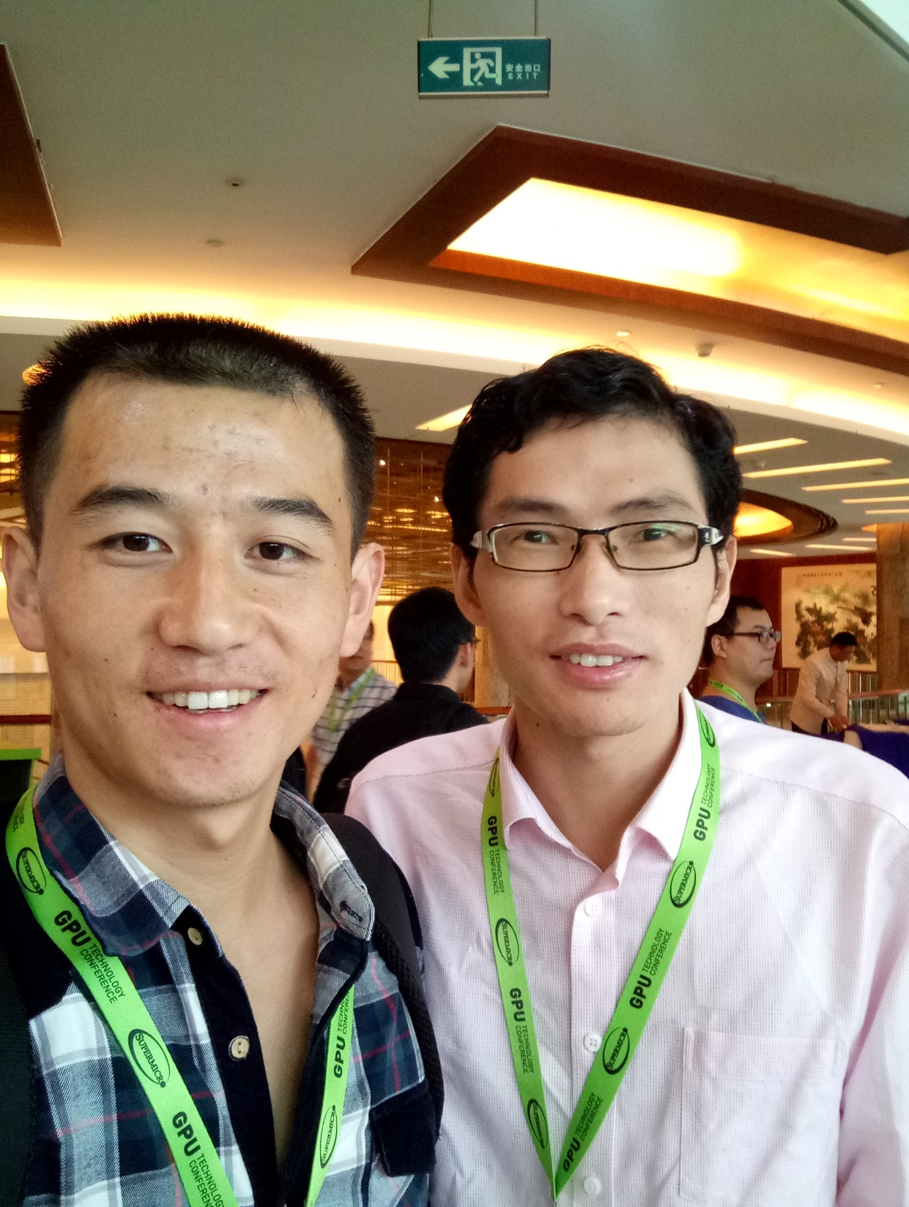
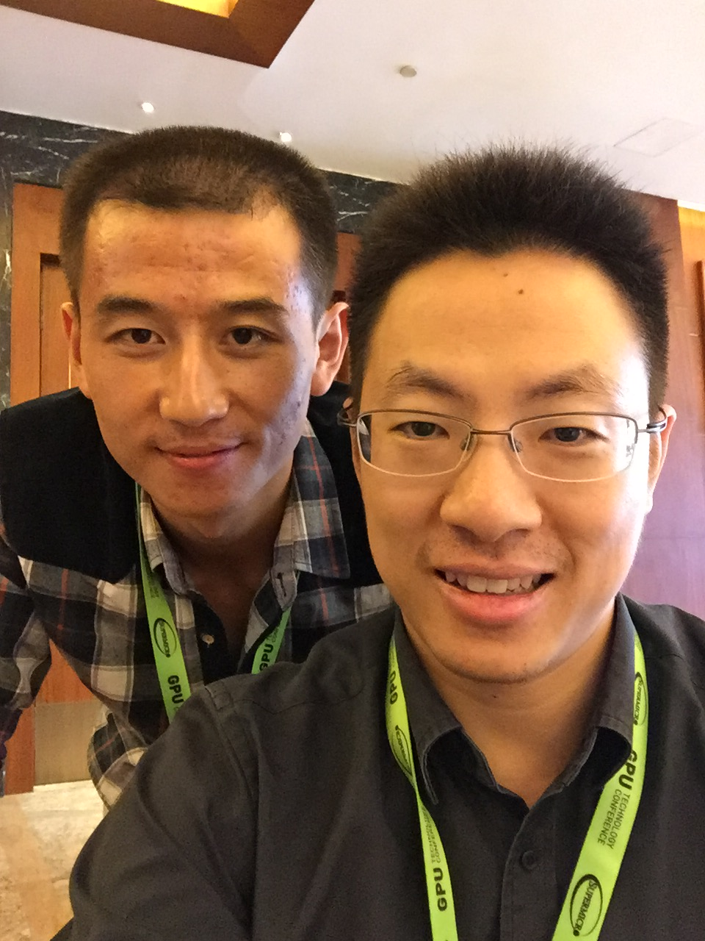
照片

Slide 26
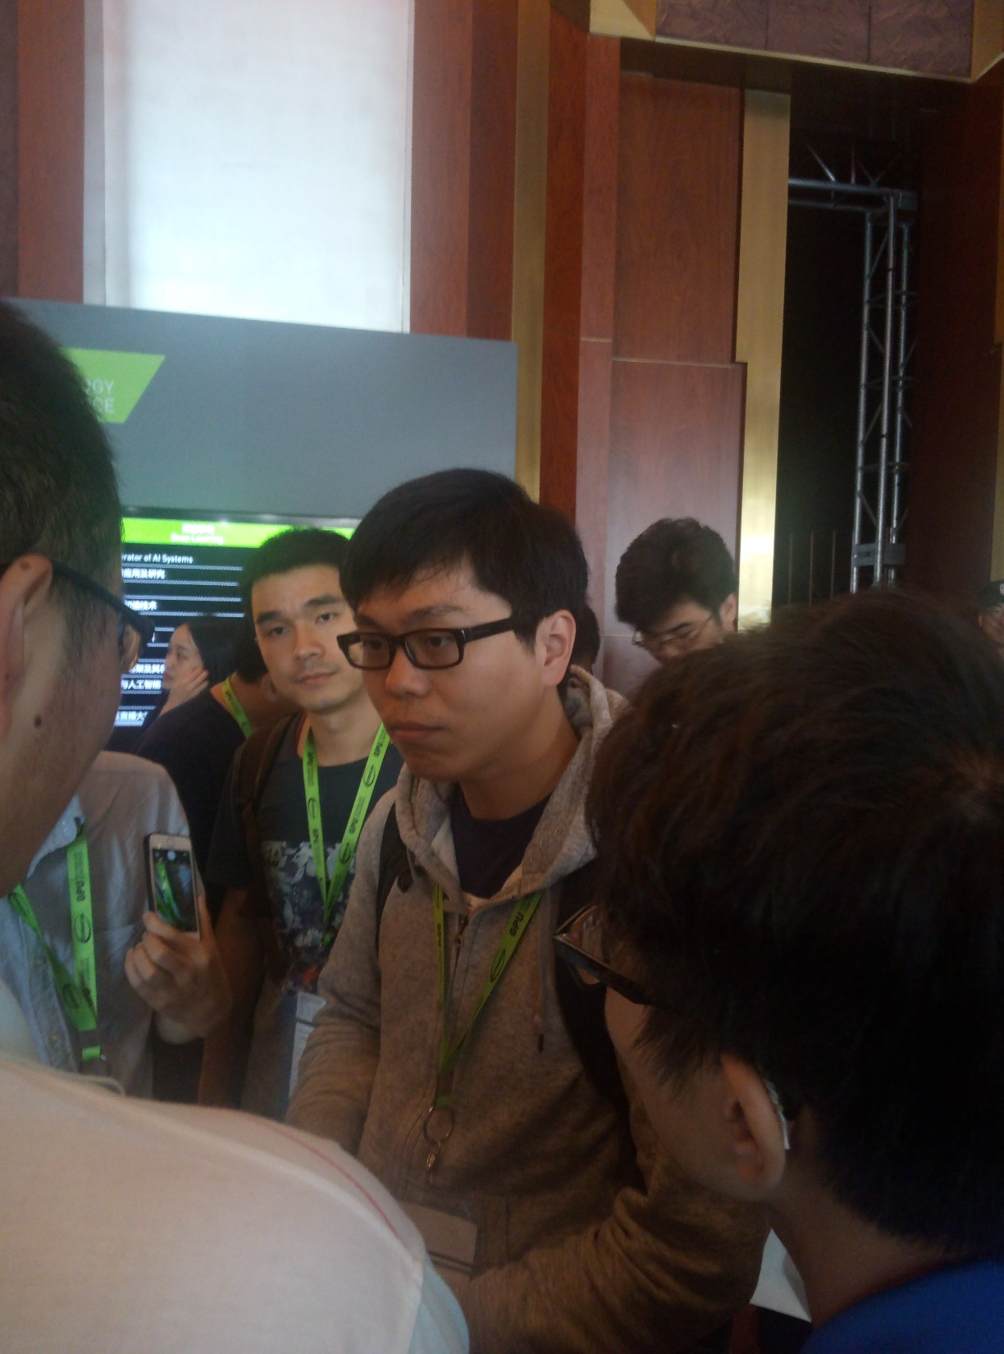
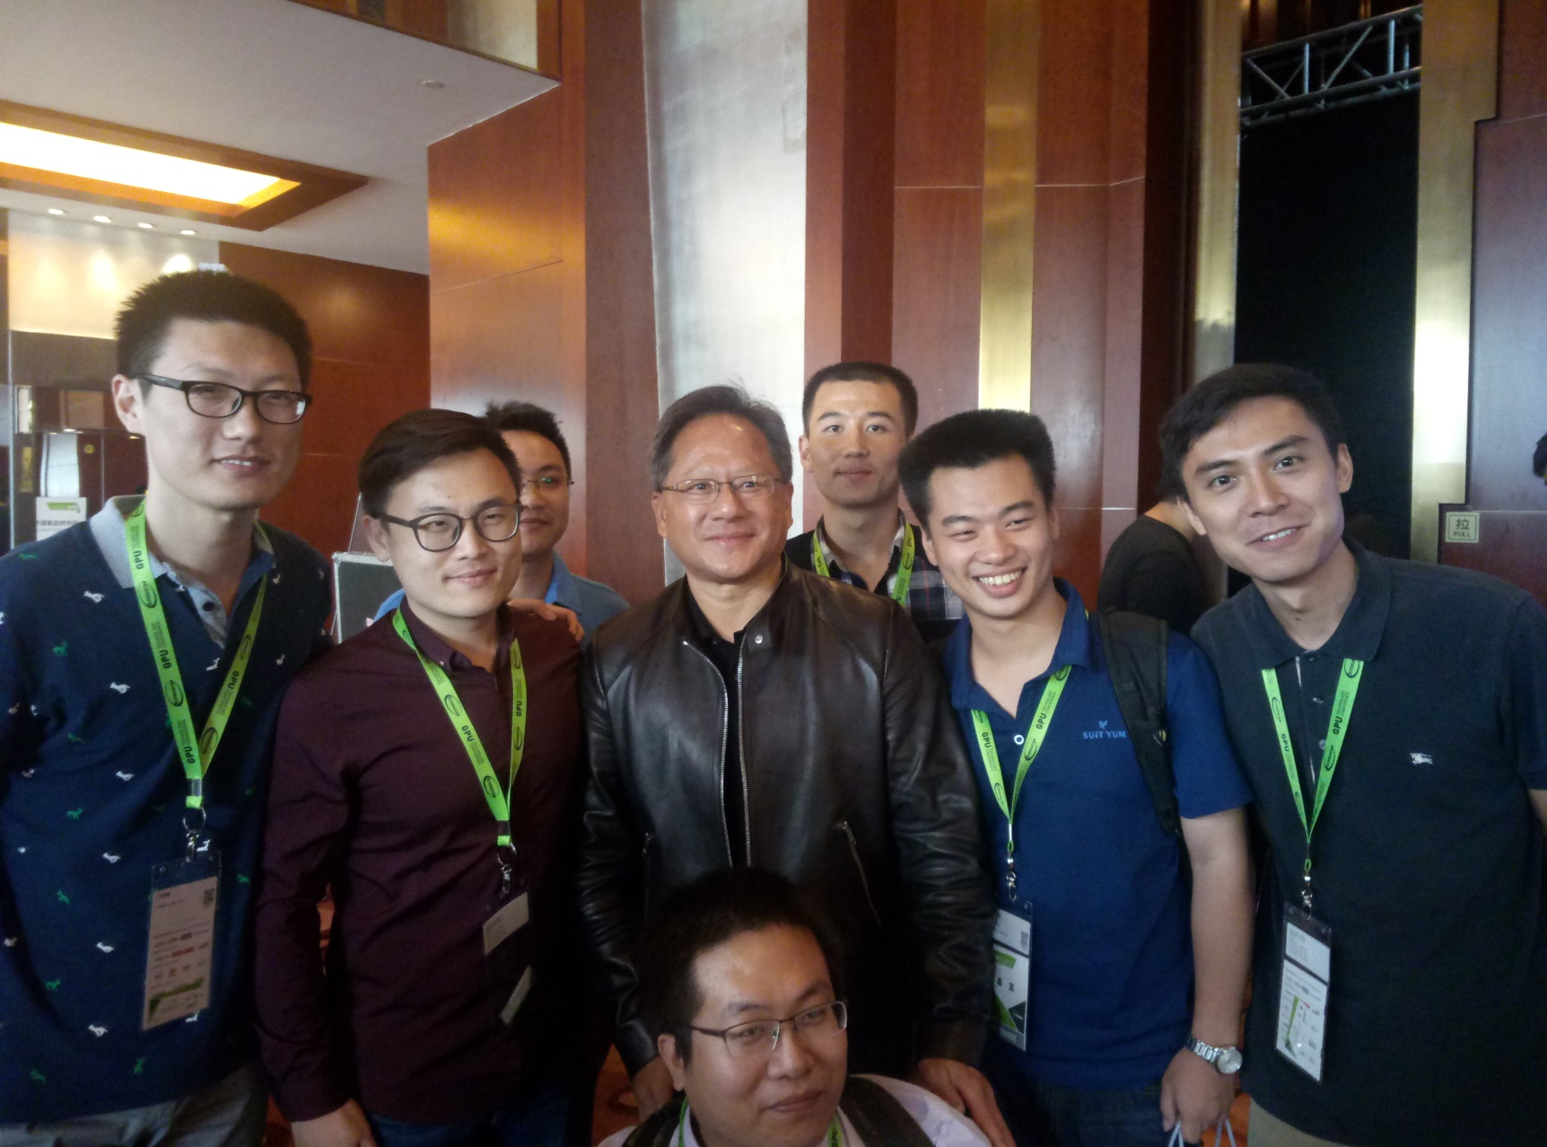
照片

Slide 27
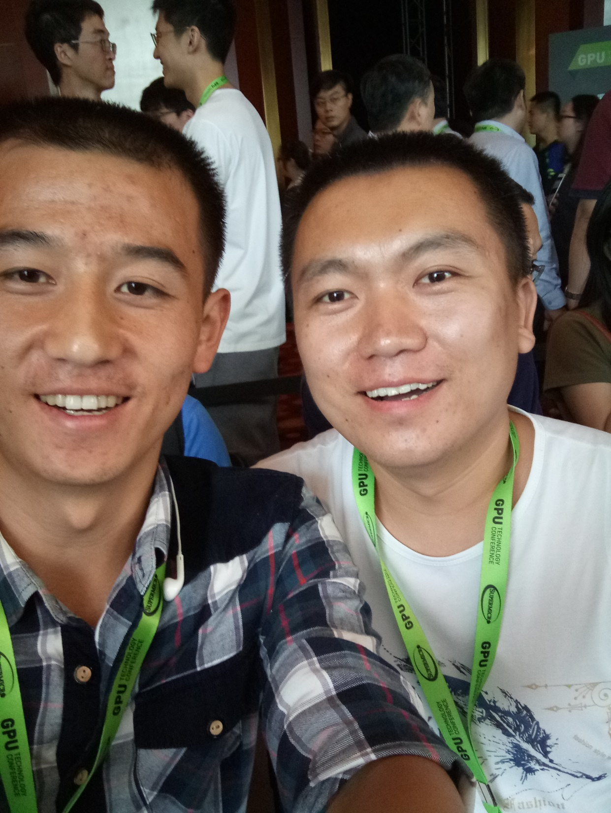
照片

Slide 28
Thanks

